Slide 1
Проект на тему «Богатства нашей страны» в старшей группе
Подготовил и провел: воспитатель МБДОУ детского сада № 19
Хоптяная Галина Николаевна

Slide 2
Паспорт педагогического проекта
Паспорт педагогического проекта
Актуальность | Во время проведения утреннего круга Кира обратила внимание на украшение воспитателя (серьги из янтаря). Воспитатель сообщила детям, что серьги сделаны из янтаря, это минерал. Воспитатель спросила, знают ли они что такое минералы. Дети ответили, что не знают. Воспитатель спросила, хотели бы они узнать, что такое минералы. Дети проявили интерес к данной теме. Во время беседы воспитатель применила модель трех вопросов: Что мы знаем? Что хотим узнать? Что нужно сделать?
Участники проекта | Дети старшей группы, родители, воспитатели.
Цель проекта | Прививать чувства патриотизма, через создание энциклопедии «Минералы России» и мини-музея минералов в группе.
Задачи проекта | Задачи для детей: Рассматривать иллюстрации, картинки минералов. Раскрашивать раскраски «Минералы». Придумать название энциклопедии. Найти и распечатать минерал и его описание. Презентовать свой минерал. Распределить обязанности между участниками. Принять участие в оформлении энциклопедии. Принять активное участие для создания мини музея минералов в группе. Задачи для родителей: Найти иллюстрацию и информацию о минерале по желанию ребенка. Подготовить с ребенком описательный рассказ, про свой минерал. Принять активное участие для создания мини музея минералов в группе.

Slide 3
 | Задачи для родителей: Найти иллюстрацию и информацию о минерале по желанию ребенка. Подготовить с ребенком описательный рассказ, про свой минерал. Принять активное участие для создания мини музея минералов в группе.
 | Задачи для педагогов: Воспитывать чувства патриотизма в ходе проектной деятельности. Подобрать информацию и иллюстрации для беседы на тему «что такое минералы?», «минералы вокруг нас». Подготовить раскраски «Минералы». Прочитать «Сказка о гноме и камне-радуге» Агафонова Алла, отрывок из сказки «Малахитовая шкатулка» Павел Бажов. Создать виртуальную экскурсию «Музей минералов Ангарска». Ознакомить родителей с темой и планом проекта. Сбор материалов для создания энциклопедии «Минералы России». Сбор украшений для мини музея минералов.
Сроки реализации | 2 недели
Вид проекта | Познавательно-творческий
Продукт проекта | Энциклопедия «Минералы России», мини музей минералов.
Особенности проекта | В данном проекте дети были активными, заинтересованными и являлись инициатором создания энциклопедии и мини музея минералов. Дети и родители отнеслись к проекту ответственно. В процессе реализации проекта: познакомились с минералами: янтарь, коралл, яшма, агат, жемчуг, ракушечник, лабрадор, кошачий глаз, бирюза, аметист, малахит, гранат, кварц, алмаз; узнали о музее минералов города Ангарска и его экспонатах; приобрели опыт публичного выступления;

Slide 4
Деятельность детей | Деятельность родителей | Деятельность педагогов
Участвовать в беседе о минералах. Слушание сказок. Раскрашивание раскрасок. Посещение виртуальной экскурсии «Музей минералов Ангарска». Ищут минерал по своему желанию, учат описательный рассказ, презентуют свой минерал. Создают мини музей минералов в группе. Помогают в оформлении энциклопедии. | Рассматривают с детьми минералы (внешний вид). Помогают детям найти картинку минерала и подготовить описательный рассказ. Приносят украшения для создания мини музея в группе | Проводят беседу «что такое минералы?», «минералы вокруг нас». Чтение художественной литературы. Сказки: «Сказка о гноме и камне-радуге» Агафонова Алла, отрывок из сказки «Малахитовая шкатулка» Павел Бажов. Готовят раскраски о минералах. Готовят виртуальную экскурсию в музей минералов Ангарска. Готовят мастер-класс «Как отличить натуральный минерал от искусственного минерала». Создают мини музей минералов. Оформляют энциклопедию «Минералы России».

Slide 5
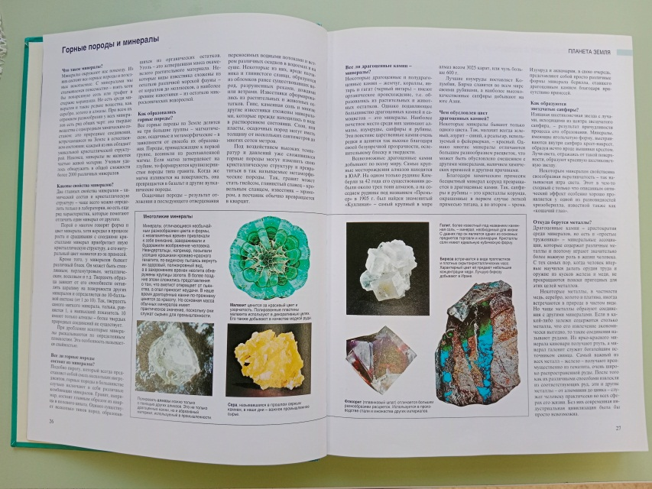
Подготовительный этап.
Сбор информации о минералах.
Беседы: «Что такое минерал?», «Минералы вокруг нас».
Задание детям: совместно с родителями посмотреть и узнать какие минералы бывают.
Чтение художественной литературы. «Сказка о гноме и камне-радуге» Агафонова Алла, отрывок из сказки «Малахитовая шкатулка» Павел Бажов.

Slide 6
Основной этап.
Виртуальная экскурсия
Образовательная ситуация:
При обсуждении с детьми вопроса: «Где мы можем увидеть минералы?» Гордей предположил, что есть специальные выставки. Из беседы с детьми выяснилось, что дети не знают, что в нашем городе есть музей минералов. Поэтому воспитатель предложил детям посетить виртуальную экскурсию «Музей минералов города Ангарска» и определить день, когда мы отправимся в музей.
https://youtu.be/0o66SDTxOrA

Slide 7
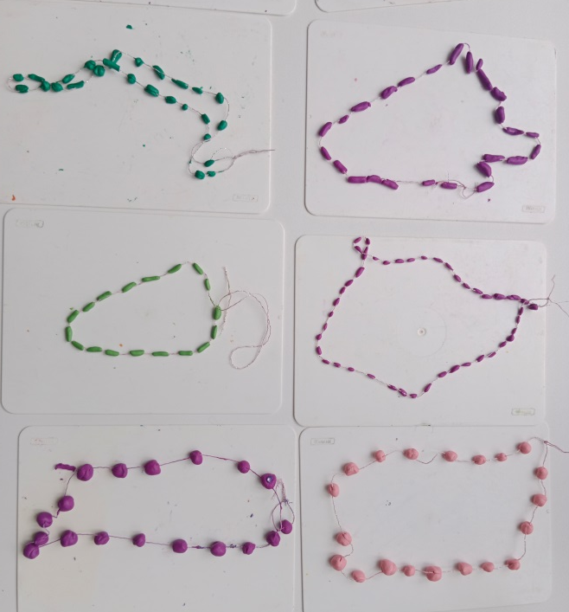
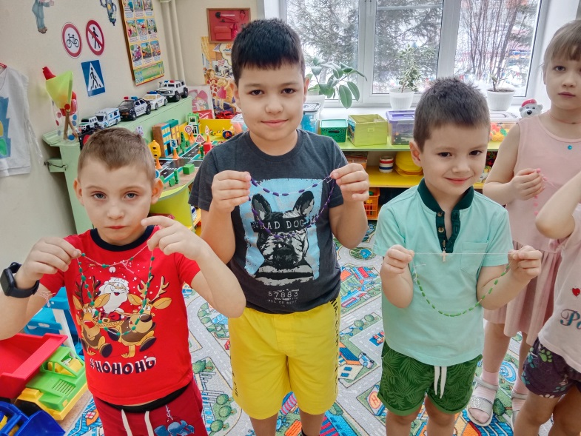
Лепка «Украшения для мамы из минералов» (родонит, чароит, хризопраз).
Образовательная ситуация:
В процессе сбора экспонатов нашего выставочного зала Роман сказал, что у его мамы нет украшений из минералов, есть только золотые украшения. Воспитатель спросила ребят: Что можно сделать? Как помочь Роману? Совместно с детьми решили сделать украшения имитацию для мамы из пластилина.

Slide 8
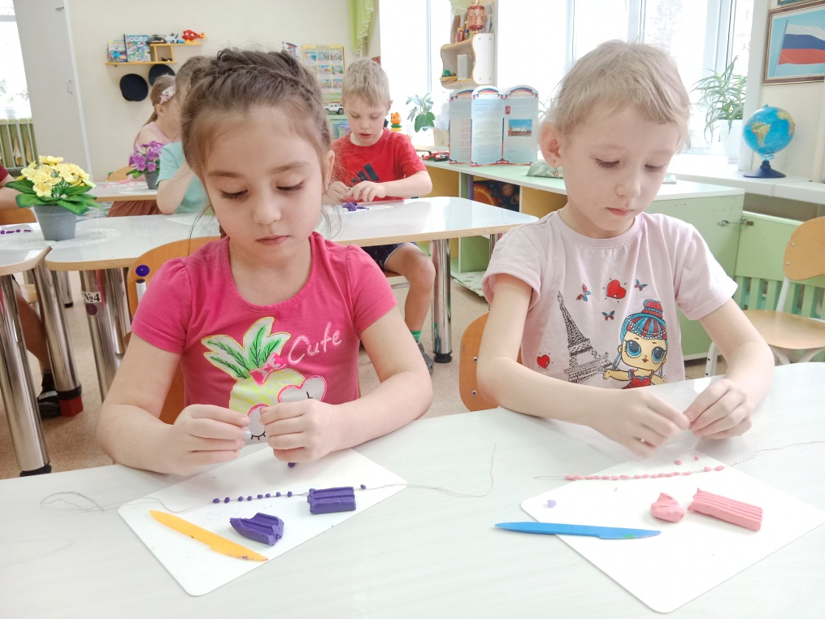
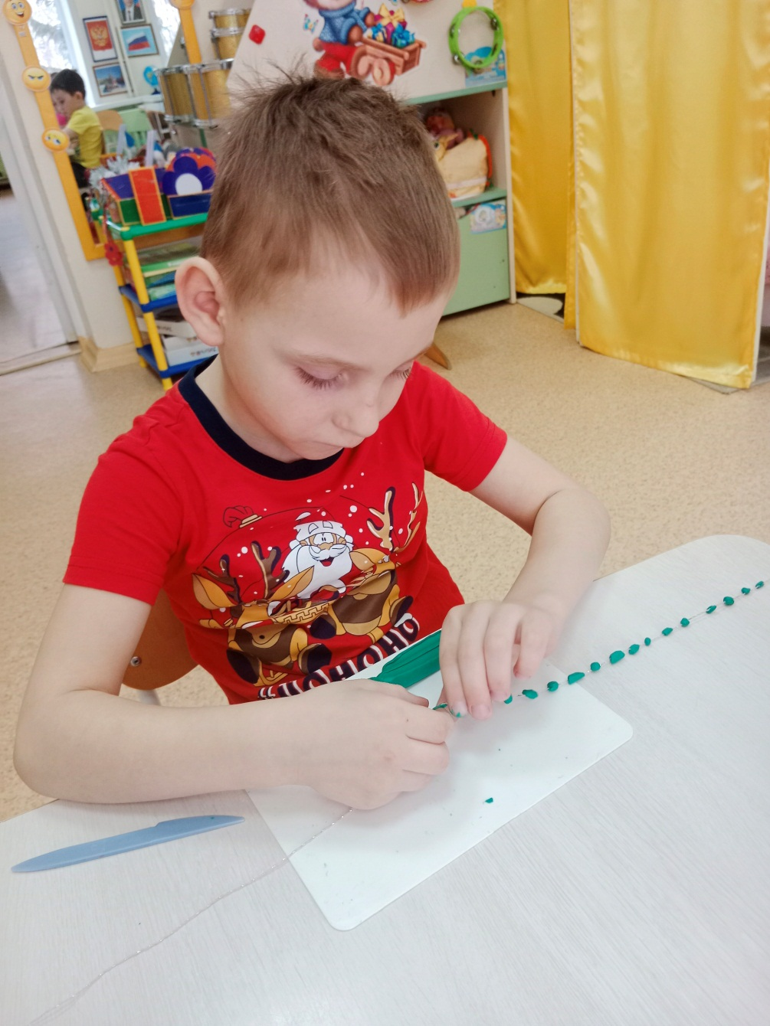
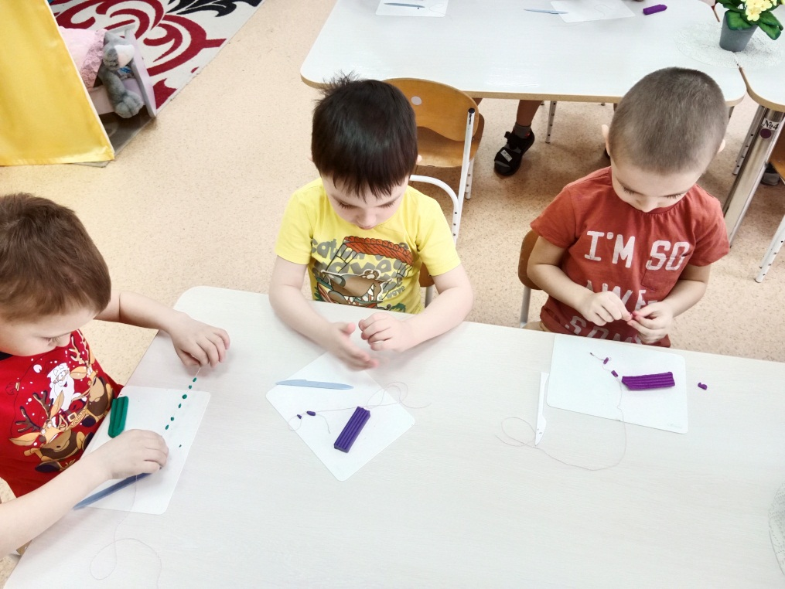

Slide 9
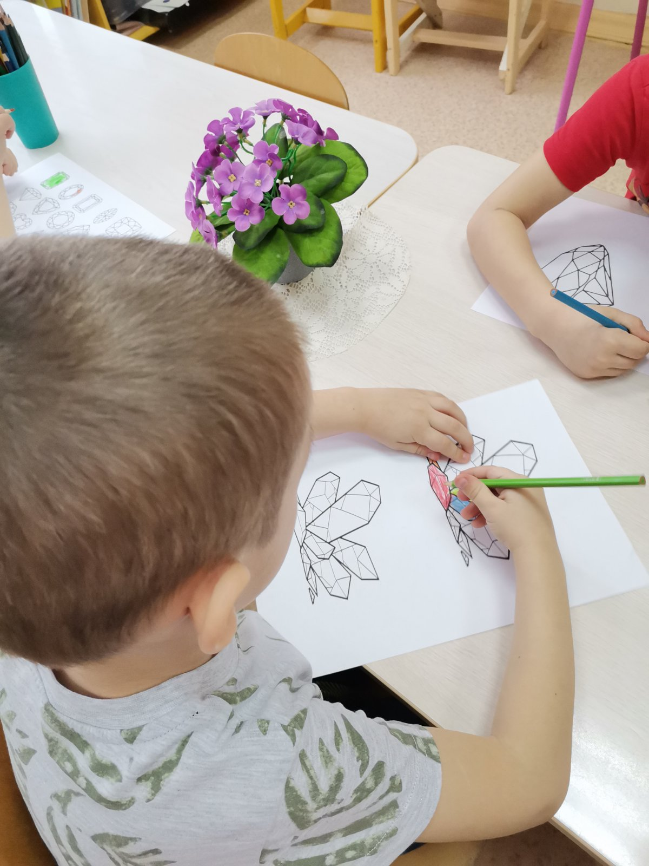
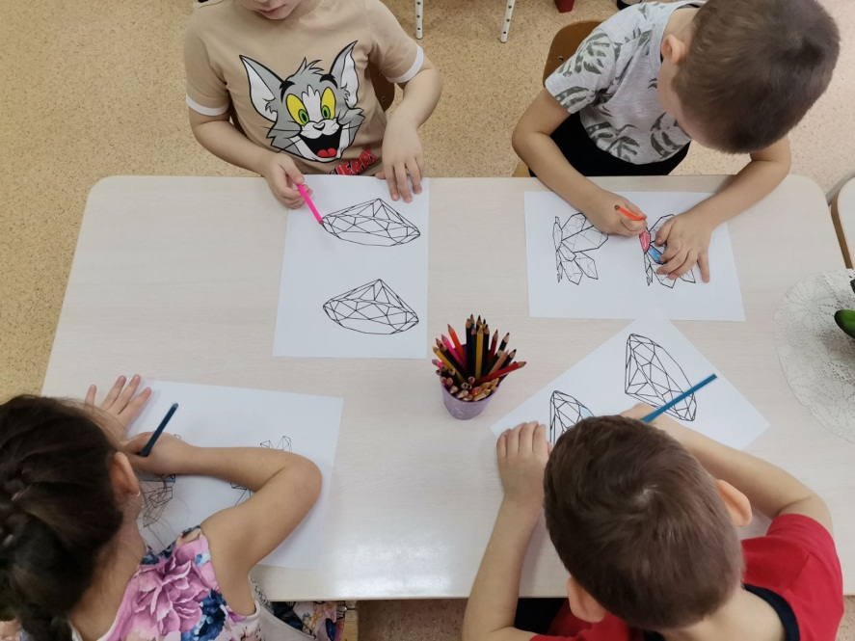
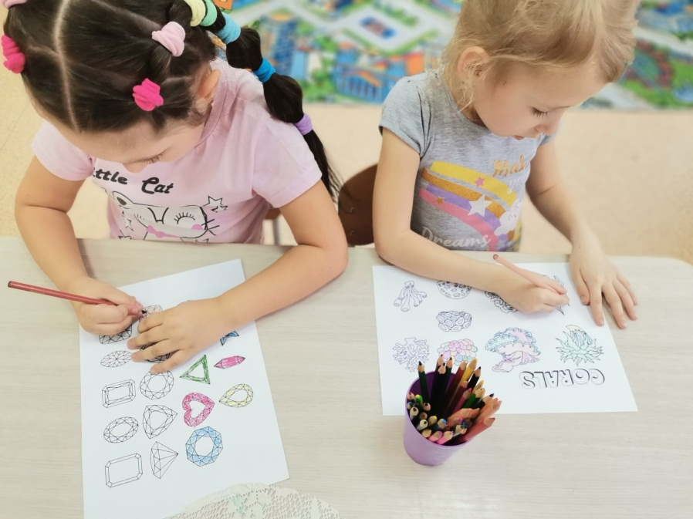
Раскрашивание минералов во время самостоятельной деятельности.

Slide 10
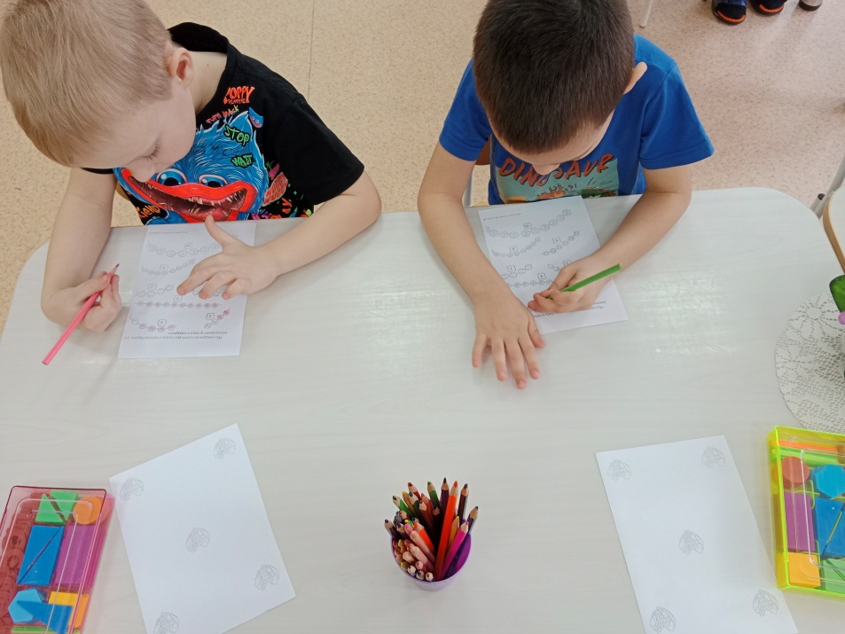
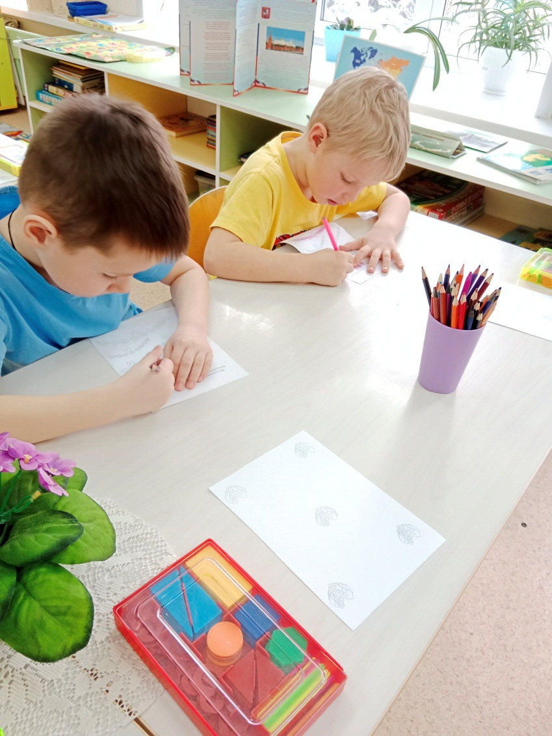
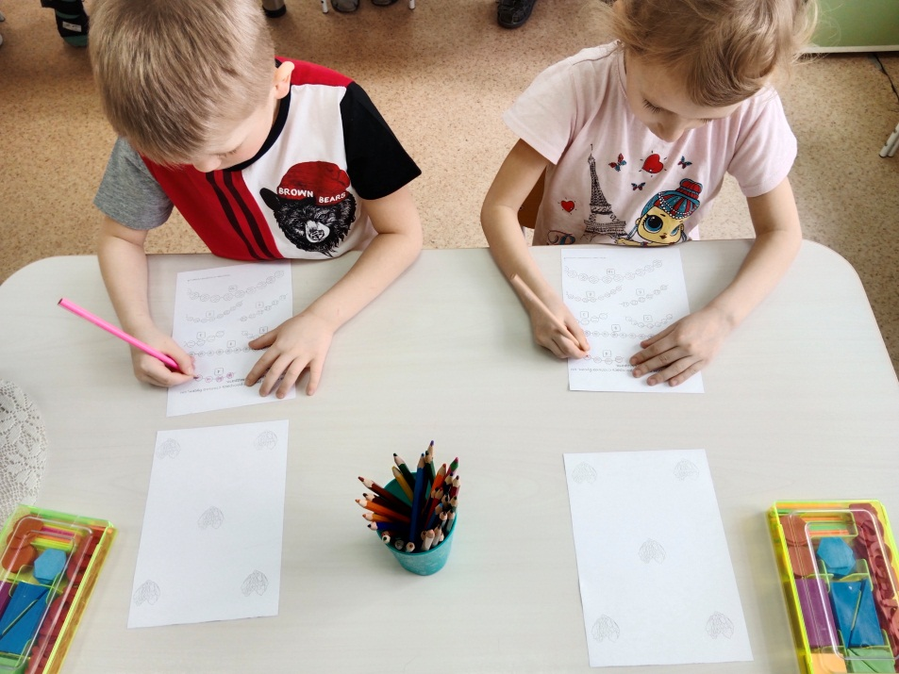
Закрепление видов минералов на занятие по ФЭМП.

Slide 11
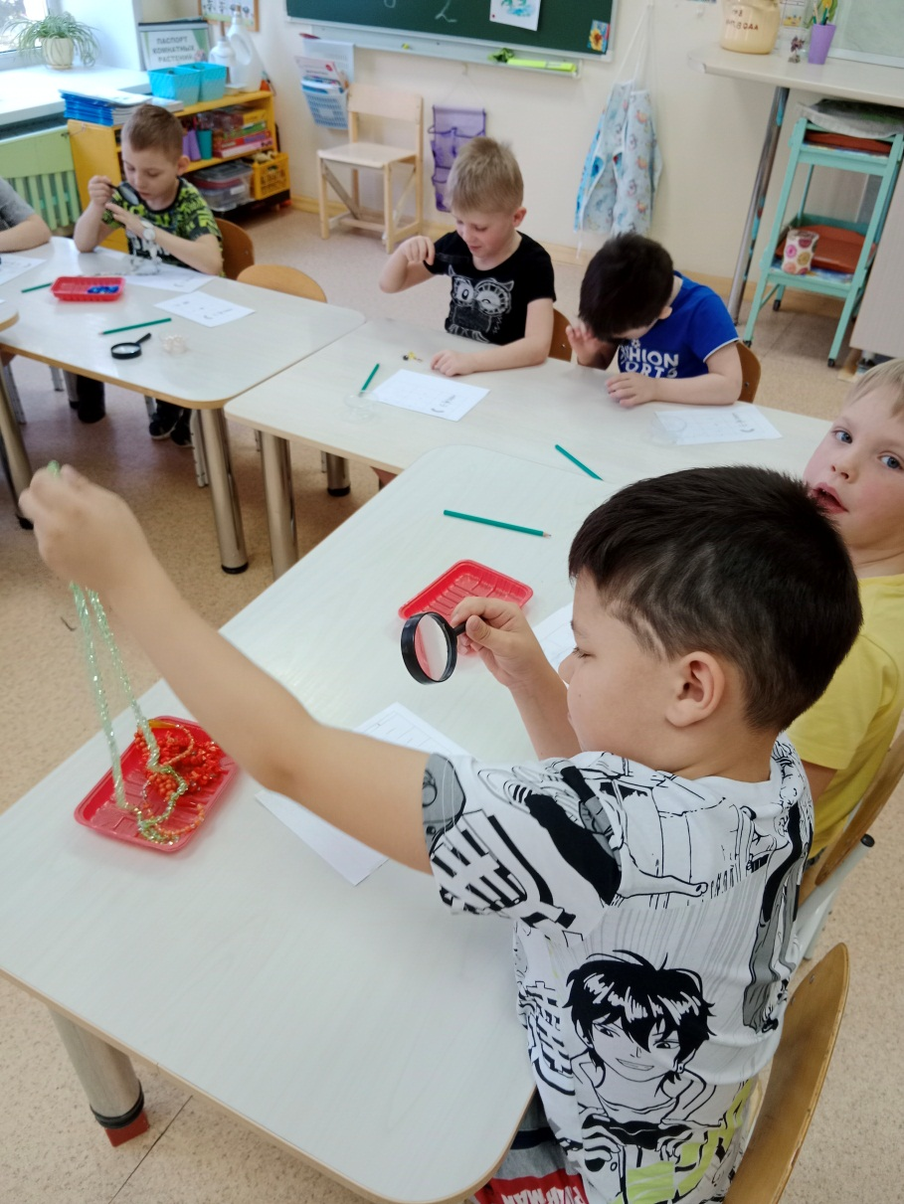
Мастер-класс «Как отличить натуральный минерал от искусственного минерала»
Образовательная ситуация:
Воспитатель говорит детям: «Ребята, вы принесли из дома много красивых камней, украшений для выставки, но возникла проблема - необходимо определить какие минералы натуральные, а какие искусственные. Хотите мне помочь и научиться отличать натуральные камни от искусственных? Как это можно сделать?

Slide 12
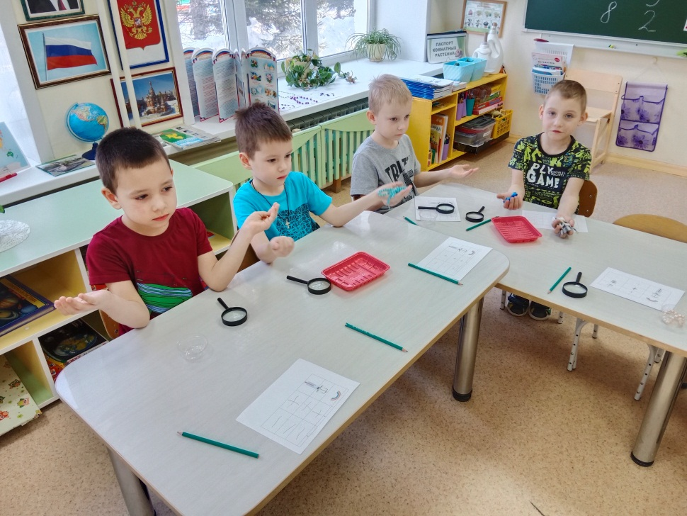
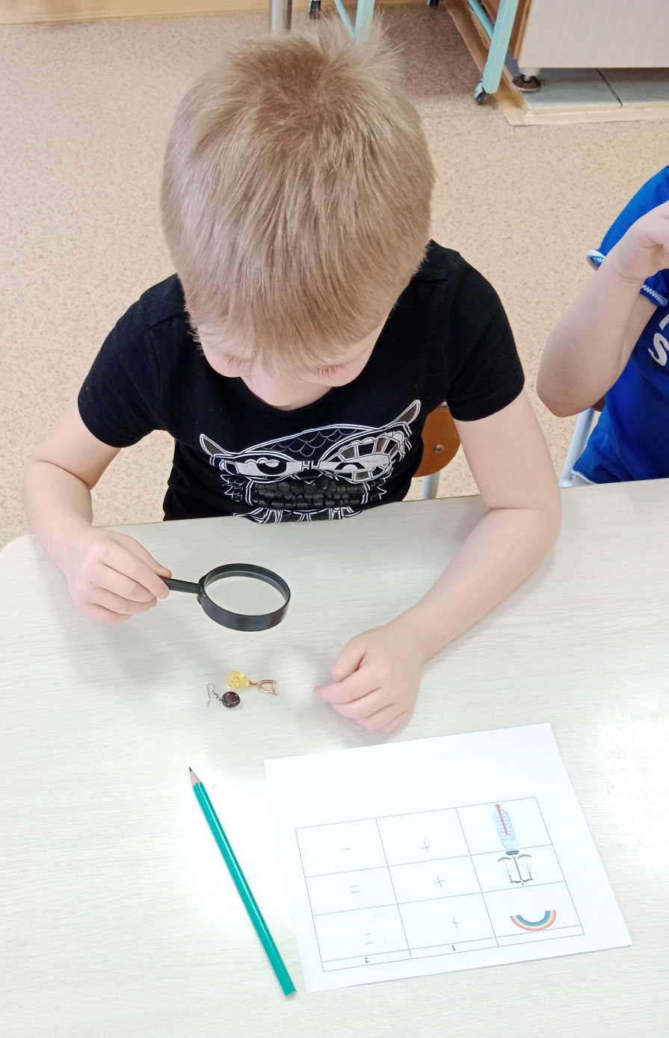
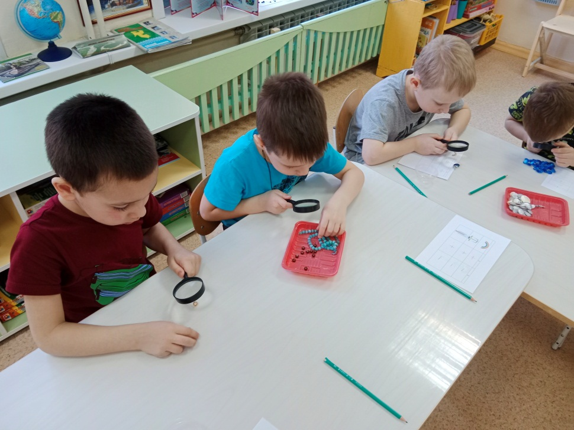

Slide 13
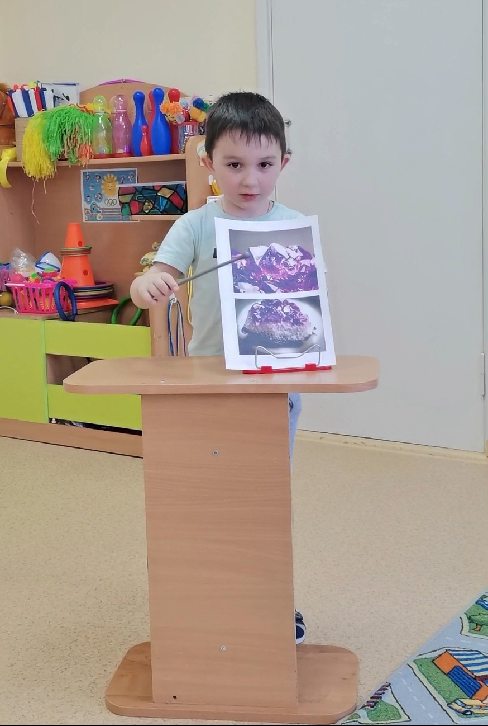
Презентация минералов для энциклопедии «Минералы»
Образовательная ситуация:
Ярослав, придя в группу, рассказал о том, что он с папой нашел информацию об минерале, который называется изумруд и принес фотографию этого минерала. Остальные ребята заинтересовались и тоже проявили желание принести в группу информацию о других минералах. Так возникла идея провести презентацию минералов и создать энциклопедию в музей.

Slide 14
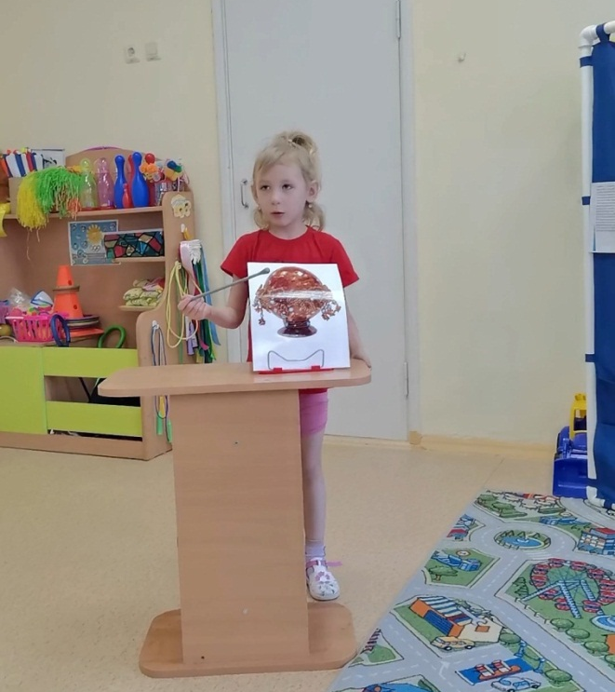

Slide 15
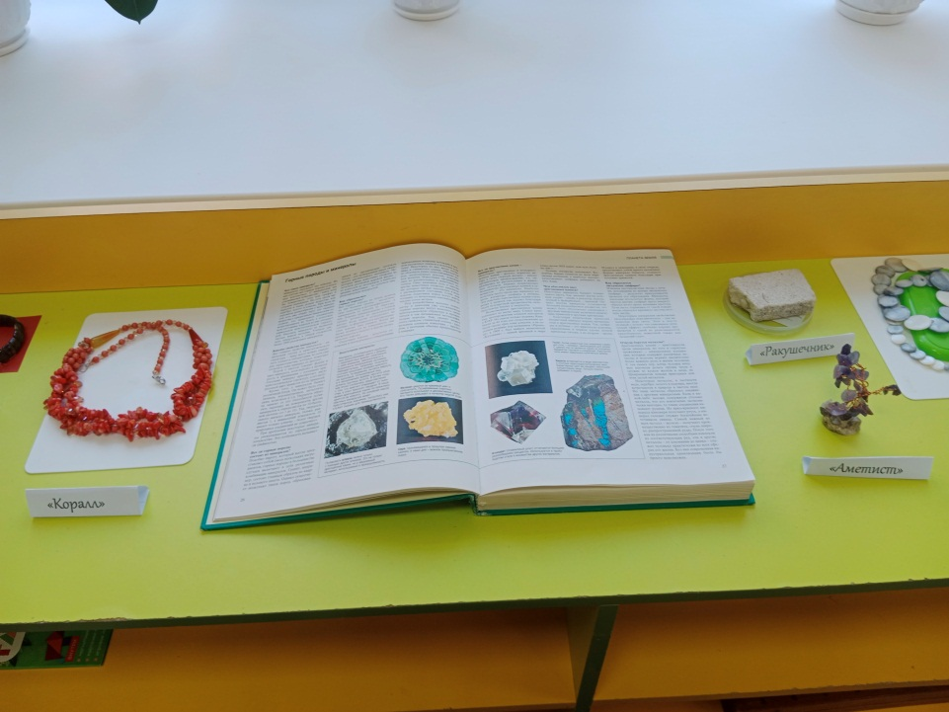
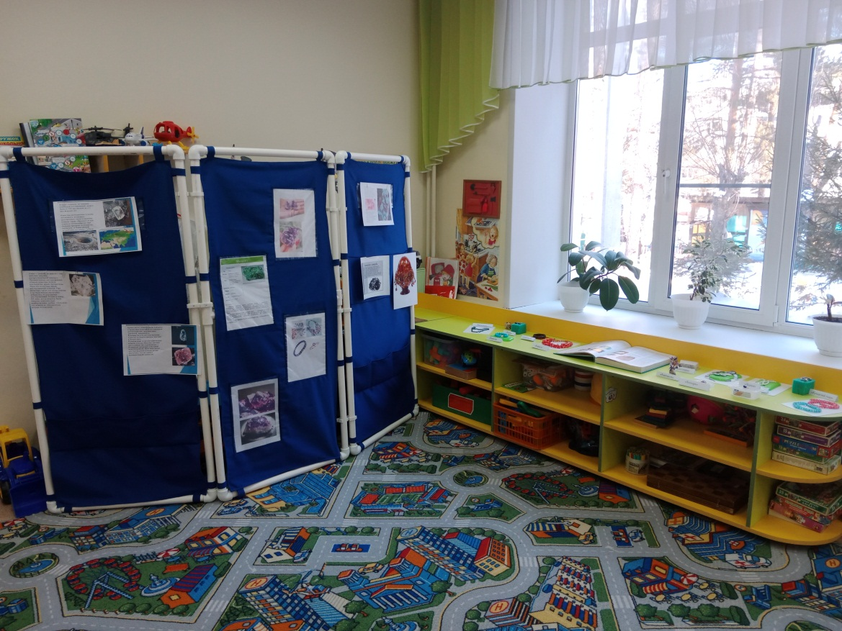
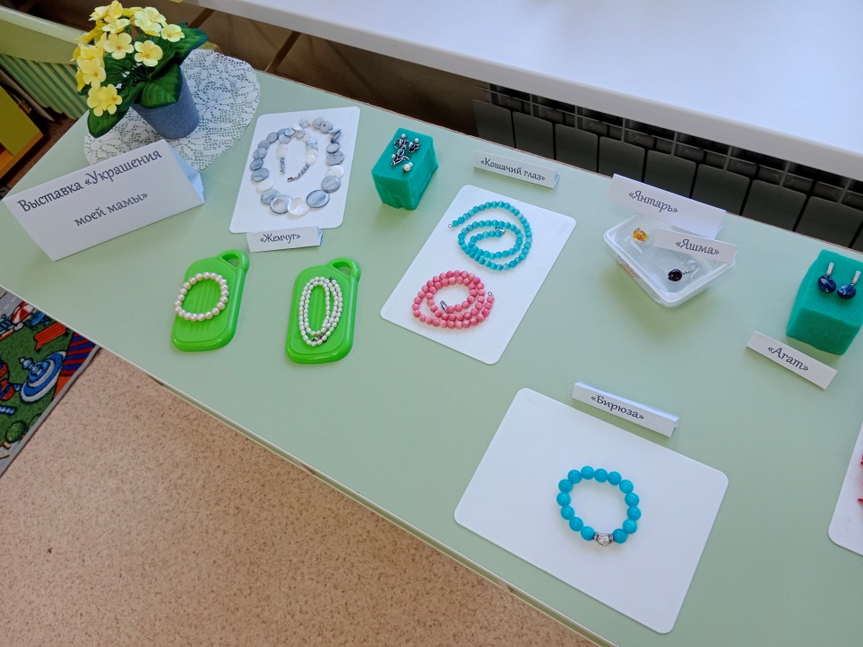
Заключительный этап.
Создание мини музея минералов.

Slide 16
Создание энциклопедии
«Минералы России»

Slide 17
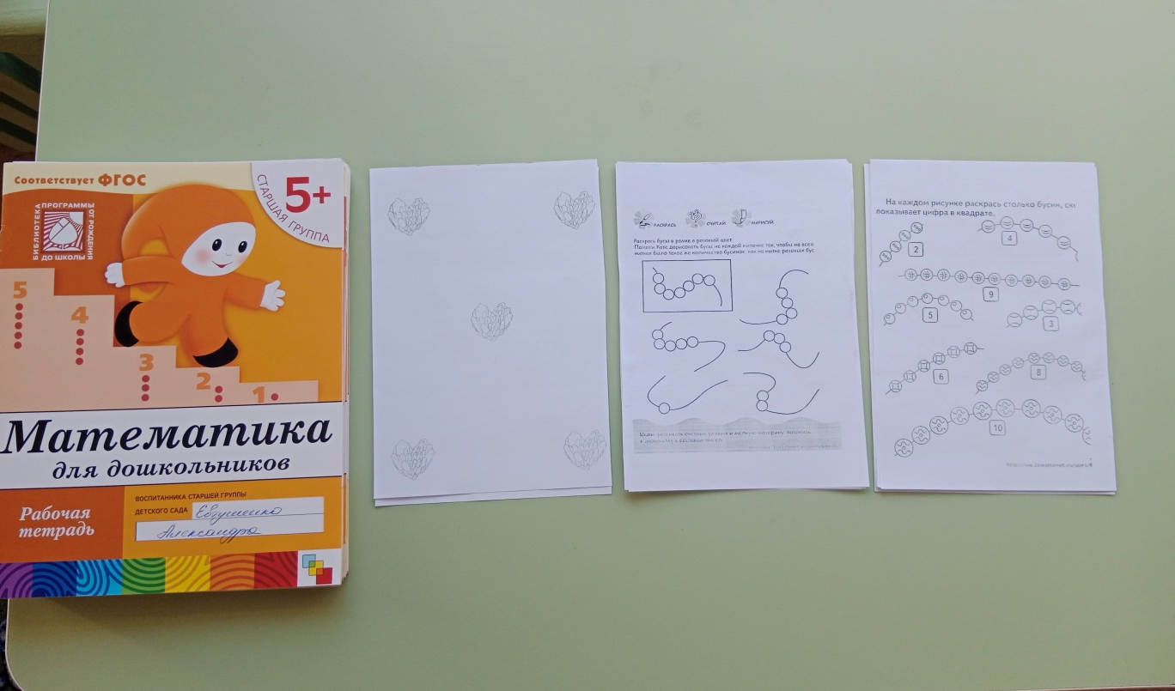
Развивающая предметно-пространственная среда
Математический центр
Например: в правом верхнем углу раскрась изумруд; дорисуй столько жемчужин, сколько ты видишь на образце; в бусах из рубина 10 бусин, найди их и раскрась.

Slide 18
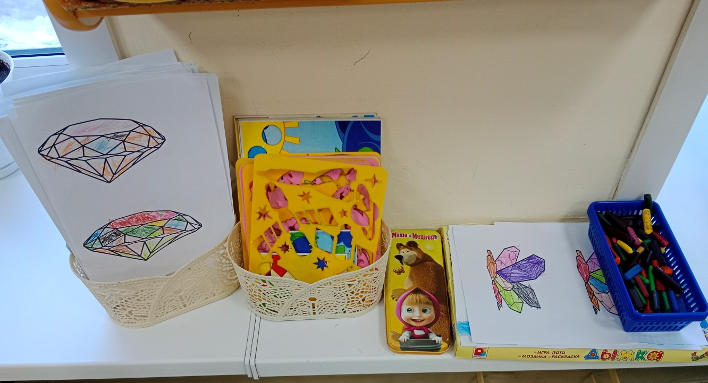
Развивающая предметно-пространственная среда
Центр изобразительного искусства: Например: раскраски с разными видами минералов.

Slide 19
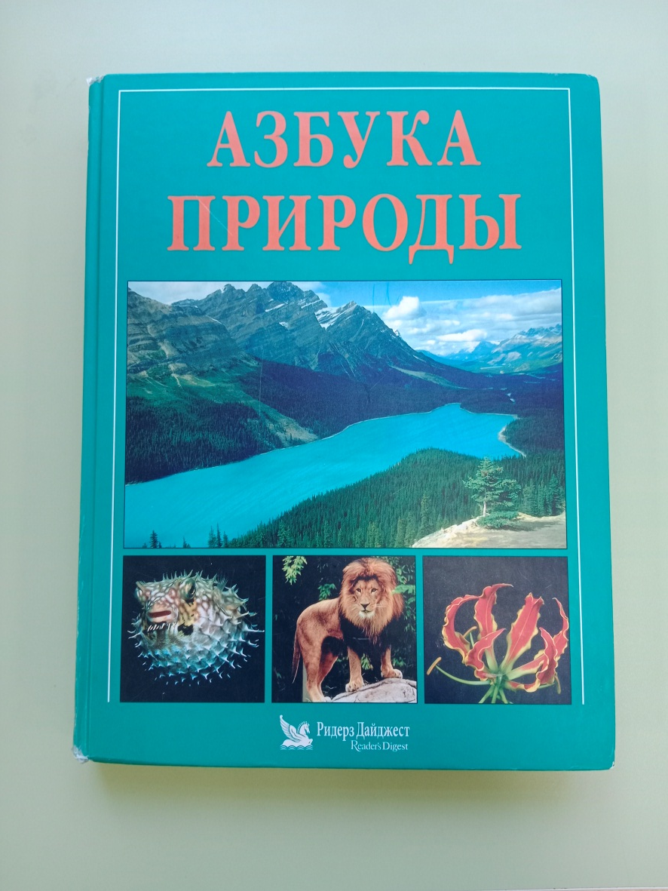
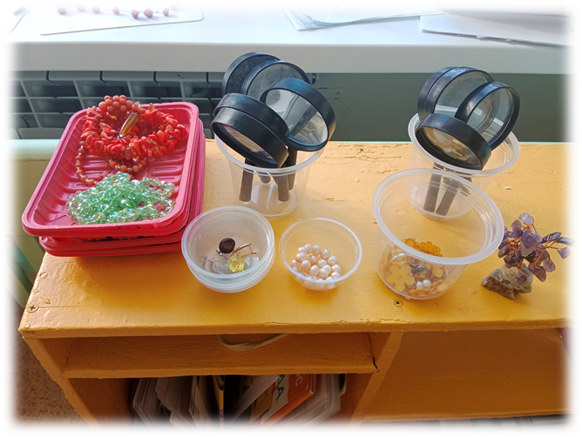
Развивающая предметно-пространственная среда
Центр науки и естествознания:
Например: лупы, разные минералы, тряпочки для полировки камней, контейнеры для экспериментирования с водой (тонет-не тонет), энциклопедия.

Slide 20
Развивающая предметно-пространственная среда
Выставочный зал

Slide 21
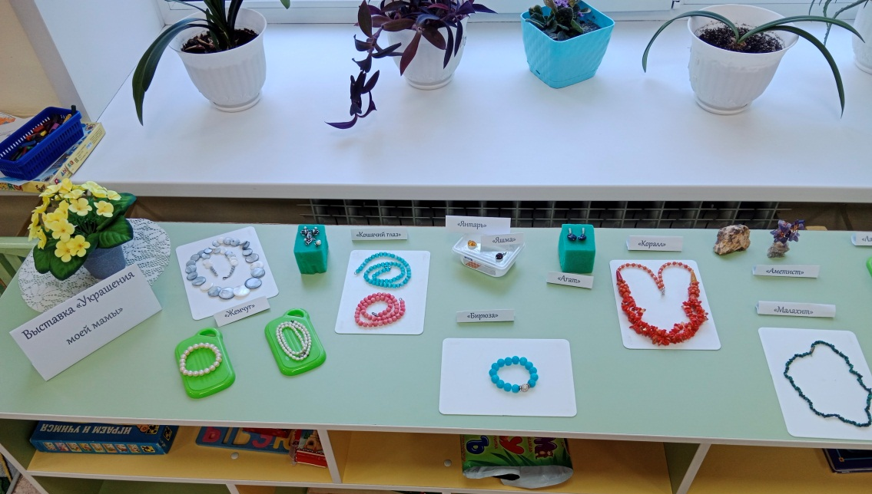
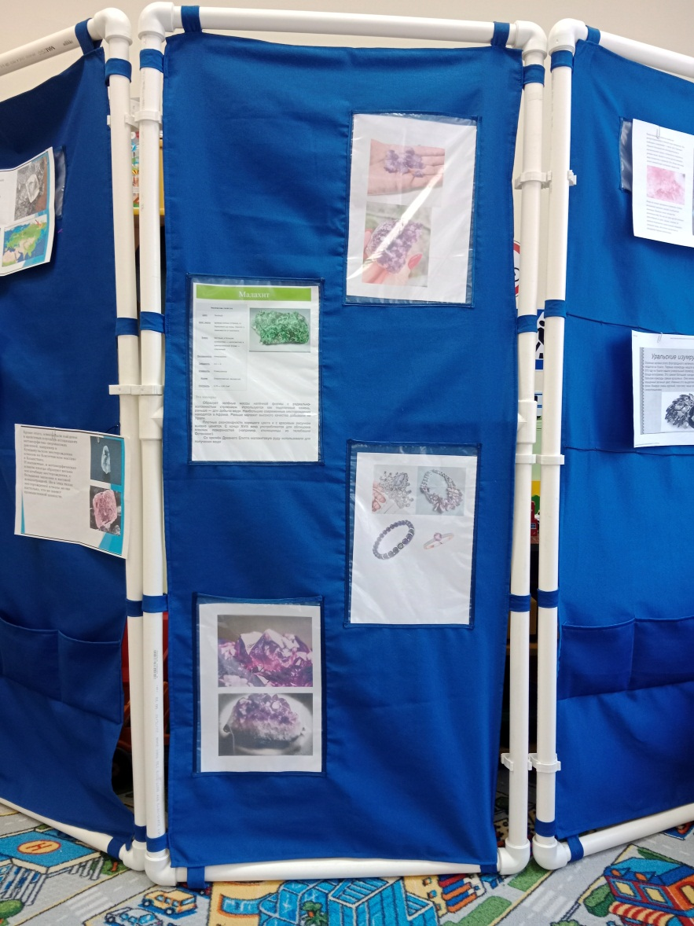
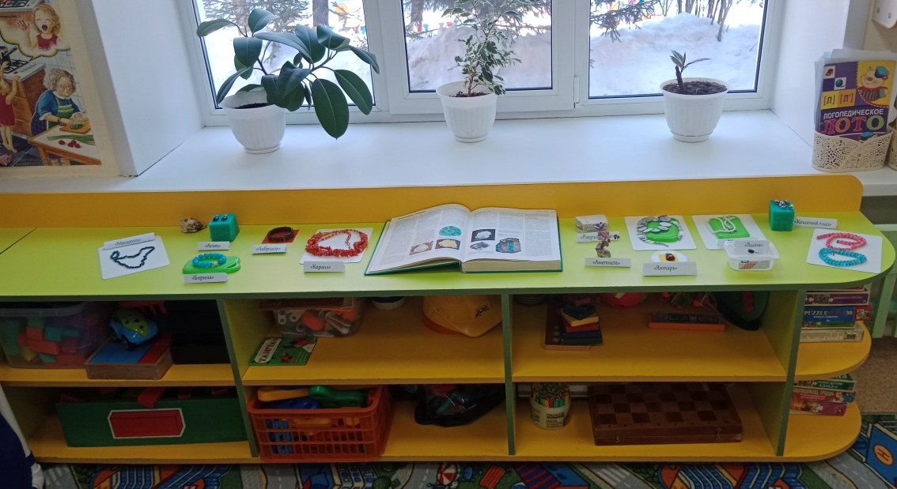

Slide 22
Спасибо за внимание!

